Slide 1

LĨNH VỰC PHÁT TRIỂN NGÔN NGỮ HOẠT ĐỘNG NHẬN BIẾT Đề tài: NB “Tàu hỏa” Chủ đề: Phương tiện giao thông Lứa tuổi: 18-24 tháng tuổi Giáo viên: Phạm Thị Giang

Slide 2

1. Gây hứng thú

Slide 3
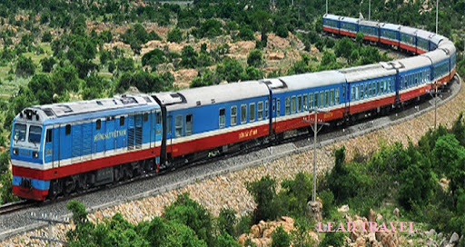
Tàu hỏa

Slide 4
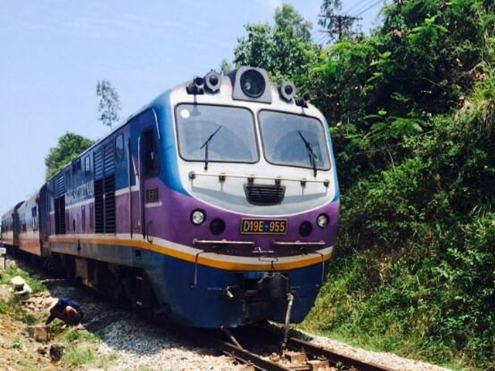
Đầu tàu

Slide 5
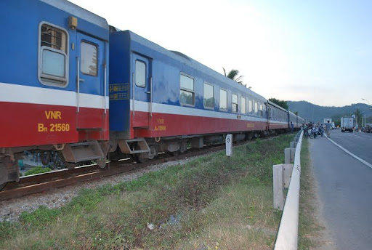
Toa tàu

Slide 6
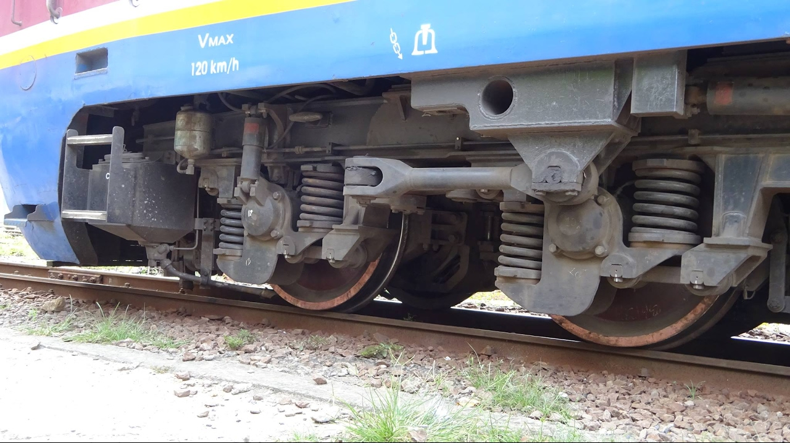
Bánh xe

Slide 7
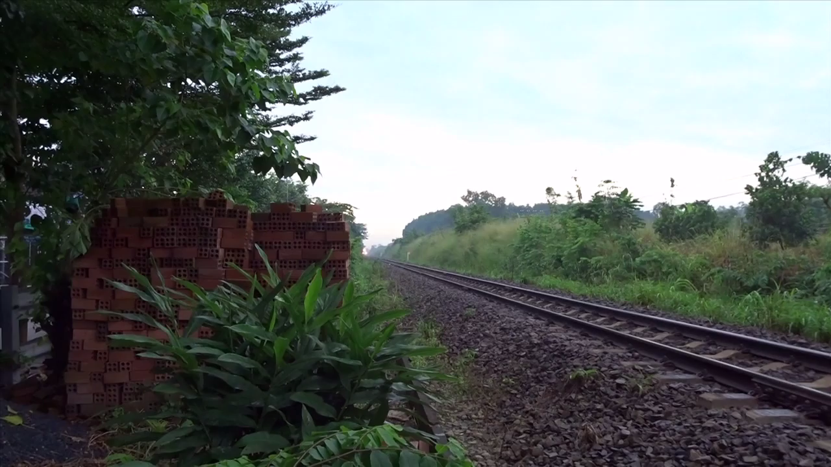

Slide 8

Mở Rộng

Slide 9
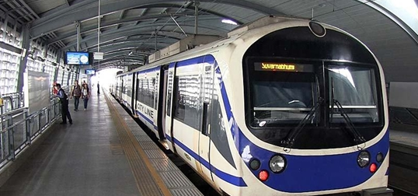
Tàu điện ngầm

Slide 10
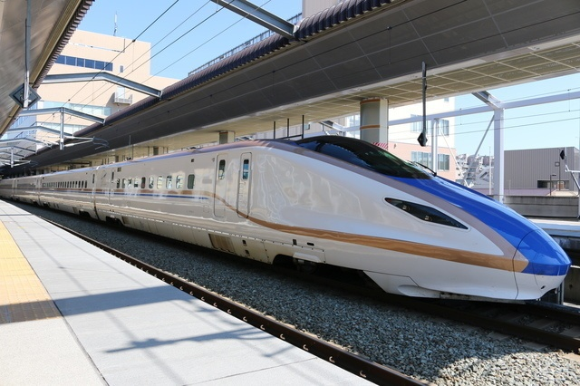
Tàu siêu tốc

Slide 11
Trò chơi: Ai đoán giỏi
Trò chơi: Thi xem ai
nhanh hơn

Slide 13
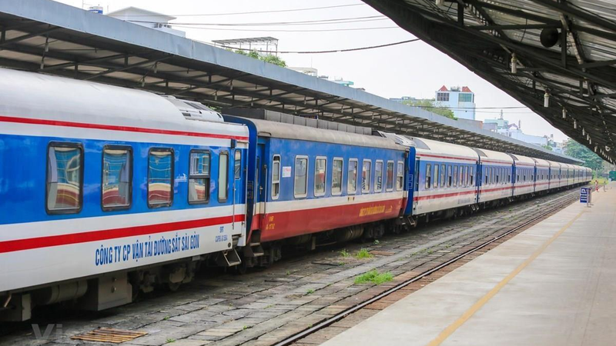

Slide 14


Slide 15
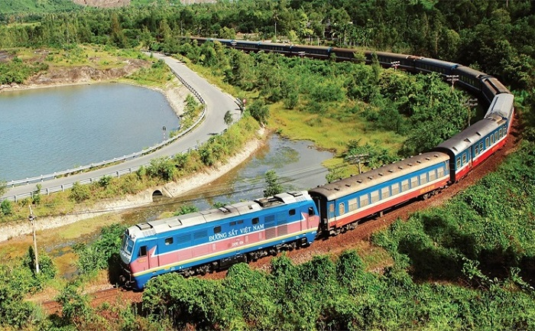
Tàu hỏa

Slide 16
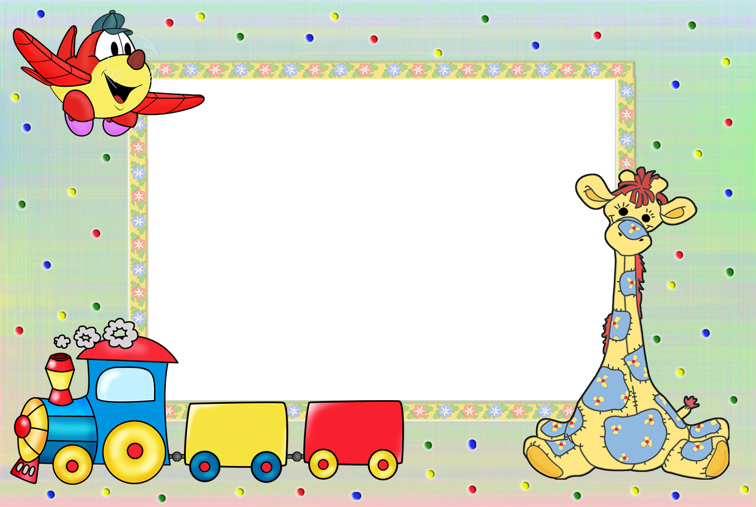
Trò chơi: Xếp đoàn tàu

Slide 17

Giờ học kết thúc
Chúc các bé chăm ngoan – Học giỏi

